Slide 1

远程过程调用框架之Thrift
Notes:
<编号>
edu-china.com

Slide 2

RPC（远程过程调用）
RPC（Remote Procedure Call）是一种远程调用协议，简单地说就是可以让应用像调用本地方法一样的调用远程计算机上的过程或服务，多应用在分布式的服务、计算等许多场景。

Slide 3

HTTP、RMI、Web Service

Slide 4
HTTP
HTTP（HyperText Transfer Protocol）又名超文本传输协议，属于应用层的通信协议，采用标准语义访问指定资源（图片、接口等），是一种资源访问协议。
优点：简单、易用、可理解性强且语言无关，应用广泛。
缺点：数据包大，传输速度慢，高并发时服务器压力大，安全性差。

Slide 5
RMI
RMI（Remote Method Invocation）是指 Java 语言中的远程方法调用，RMI 中的每个方法都具有方法签名，RMI 客户端和服务器端通过方法签名进行远程方法调用。RMI 只能在 Java 语言中使用，可以把 RMI 看作面向对象的 Java RPC。

Slide 6
Web Service
Web Service 是一种基于 Web 进行服务发布、查询、调用的架构方式，重点在于服务的管理与使用。Web Service 一般通过 WSDL 描述服务，使用 SOAP通过 HTTP 调用服务。Web Service 也可以通过 RPC 来进行服务调用，当RPC 框架提供了服务的发现与管理，并使用 HTTP 作为传输协议时，其实就是 Web Service。
相对 Web Service，RPC 框架可以对服务进行更细粒度的治理，包括流量控制、SLA 管理等，在微服务化、分布式计算方面有更大的优势。

Slide 7
Thrift
Thrift由 Facebook 开发的远程服务调用框架 Apache Thrift，它采用接口描述语言定义并创建服务，支持可扩展的跨语言服务开发，所包含的代码生成引擎可以在多种语言中，如 C++, Java, Python, PHP, Ruby, Erlang, Perl, Haskell, C#, Cocoa, Smalltalk 等创建高效的、无缝的服务，其传输数据采用二进制格式，相对 XML 和 JSON 体积更小，对于高并发、大数据量和多语言的环境更有优势。

Slide 8
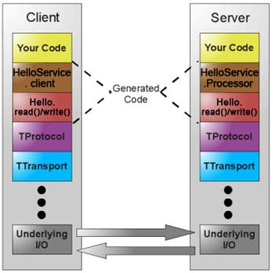
Thrift框架图

Slide 9
Thrift数据类型
bool：布尔值，true 或 false
byte：8 位有符号整数
i16：16 位有符号整数
i32：32 位有符号整数
i64：64 位有符号整数
double：64 位浮点数
string：未知编码文本或二进制字符串
struct：结构体，类
list：列表
set：集合
map：字典
exception：异常
service：对应服务的类

Slide 10
Thrift协议
TBinaryProtocol —— 二进制编码格式进行数据传输
TCompactProtocol —— 高效率的、密集的二进制编码格式进行数据传输
TJSONProtocol —— 使用 JSON 的数据编码协议进行数据传输
TSimpleJSONProtocol —— 只提供 JSON 只写的协议，适用于通过脚本语言解析

Slide 11
Thrift传输层
TSocket —— 使用阻塞式 I/O 进行传输，是最常见的模式
TFramedTransport —— 使用非阻塞方式，按块的大小进行传输，类似于 Java 中的 NIO
TNonblockingTransport —— 使用非阻塞方式，用于构建异步客户端

Slide 12
Thrift服务
TSimpleServer —— 单线程服务器端使用标准的阻塞式 I/O
TThreadPoolServer —— 多线程服务器端使用标准的阻塞式 I/O
TNonblockingServer —— 多线程服务器端使用非阻塞式 I/O

Slide 13
演示！

